Slide 1
地域課題分析ナビゲーション
感染症からの回復に向けた地域施策の効果検証-本編-
施策の効果検証の対象となる地域課題
再就職・転職のためのスキルアップがしたい（雇用を守る）：感染症拡大により経済的な影響を被った人たちを対象とした、再就職や転職を目的としたスキルアップ支援が課題となっている。
売上減で資金繰りが厳しい（事業を守る）：感染症拡大により売上が減少した事業者を対象とした、事業継続・発展のための資金繰り支援が課題となっている。
新分野展開や業態転換で事業を立て直したい（事業を守る）：感染症拡大を契機とする環境変化への対応等を志向する事業者を対象とした、新市場進出、業種・業態転換等の事業再構築支援が課題となっている。
全国を対象とした観光需要喚起策を実施（事業を守る）：感染症拡大により特に影響を受けた観光業および関連産業を対象とした、産業振興のための生活者需要の喚起が課題となっている。

Slide 2
地域課題分析ナビゲーション活用の効果
実施した地域施策の効果を検証し、見直しや改善を行うための具体的なデータ活用方法を示します。
データを活用した適切な効果検証ができていますか？
データを活用しつつ、体系的に効果検証を実施できます。
実施した施策の効果を検証する際に…
「地域課題分析ナビゲーション」を活用することで、
体系的に効果検証を実施することができます。
低
！
効果検証の習熟度
？
効果検証がそもそもどのようなものだか分からない
地域課題分析ナビゲーションを活用
効果検証がどのようなもので、なぜ重要なのかが分かりました
？
！
効果検証の重要性は認識しているが、効果検証の進め方が分からない
効果検証の進め方が分かりました
？
効果検証におけるデータの活用方法が分からない
！
効果検証の活動におけるデータの使いどころや、具体的に活用可能なデータが分かりました
？
データを使いながら効果検証を行っているが、検証結果をどのように施策改善につなげたらよいかが分からない
！
データの分析結果の解釈の仕方や、施策改善への落とし込み方が分かりました
高

Slide 3
地域課題分析ナビゲーションの使いどころ
地方公共団体等で行っている施策や活動の節目となるタイミングで効果検証を行い、これまでの振り返りや今後の施策・活動を検討する際に活用ください。
地域課題分析ナビゲーションを有効に活用できるシーンの例
予算編成
（毎年）
活動報告の
とりまとめ
補助金の申請
（都度）
各課における
活動方針検討
その他ステークホルダー
による地域課題分析

Slide 4
本資料の目的
様々な政策課題に対して応用可能な効果検証の考え方を示し、感染症からの回復に向けた4課題に関する具体的な検討材料を提供します。
効果検証で実施すべきアクティビティ
感染症からの回復が求められる4課題
様々な課題に対して応用可能な効果検証の考え方および具体的な検証方法を提示
内閣官房が示す、感染症で生活や事業に影響を受けた人たち向けの「新型コロナウイルス感染症に伴う各種支援のご案内（2023年7月3日時点）」
の4課題の検証に対応
施策のアウトプット評価（p16-18）
施策のアウトカム（KPI）評価（p16-18）
総合的なアウトカム（KGI）評価（p19-30）
施策の活動量見直し（p32-33）
施策の見直し（p34-38）
注力課題の見直し＆施策の改善（p39-66）
再就職・転職のためのスキルアップがしたい
  感染症拡大により経済的な影響を被った人たちを対象とした、再就職や転職を目的としたスキルアップ支援が課題となっている。
売上減で資金繰りが厳しい
  感染症拡大により売上が減少した事業者を対象とした、事業継続・発展のための資金繰り支援が課題となっている。
新分野展開や業態転換で事業を立て直したい
  感染症拡大を契機とする環境変化への対応等を志向する事業者を対象とした、新市場進出、業種・業態転換等の事業再構築支援が課題となっている。
全国を対象とした観光需要喚起策を実施
  感染症拡大により特に影響を受けた観光業および関連産業を対象とした、産業振興のための生活者需要の喚起が課題となっている。

Slide 5
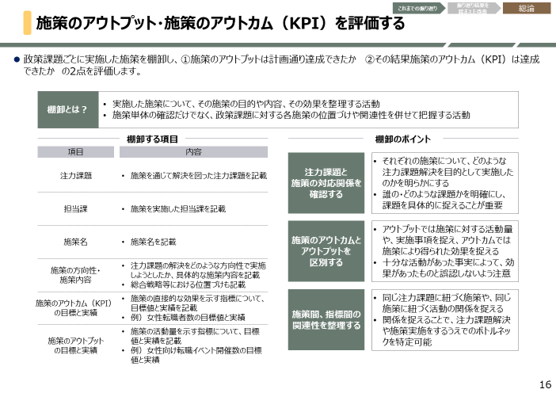
本資料の読み方
効果検証プロセスにおける位置づけを表示
一般的内容なのか、感染症からの回復が求められる4課題固有の内容なのかの区別を記載（再就職・転職、資金繰り、業態転換、観光需要喚起）

Slide 6
これまでの振り返り
振り返り結果を
踏まえた改善
一般
政策の構造と効果検証
政策は、政策課題を起点に注力課題、施策が紐づく構造を成し、それぞれに効果を測る指標が存在します。
政策の構成要素
対応する指標
政策課題
政策を企画、実施することで、最終的に解決したい課題
総合的な
アウトカム
（KGI）
政策課題に紐づく、最終的に地域にもたらされる成果・効果を示す指標
諸施策・施策の全体効果
注力
課題
注力課題
注力
課題
政策課題を解決するうえで、地域として特に取り組むべき課題
一つの政策課題に対して、複数の注力課題が紐づく場合も存在
施策の
アウトカム
（KPI）
施策の
アウトカム
（KPI）
施策の
アウトカム
（KPI）
注力課題に紐づく、各施策を実施した結果得られる成果・効果を示す指標
個別施策の直接的な効果
施策
施策
施策
各注力課題を解決するための具体的な施策
一つの注力課題に対して、複数の施策が紐づく場合も存在
施策の
アウト
プット
施策の
アウトプット
施策の
アウト
プット
施策に紐づく、施策の活動量を示す指標
個別施策の活動量（例 施策の実施回数、頻度など）

Slide 7
これまでの振り返り
振り返り結果を
踏まえた改善
一般
政策の構造と対応する指標の具体的な例
観光関連課題における政策の構造と対応する指標の例
政策の構成要素
対応する指標
地域の
旅行者数
増加
政策を企画、実施することで、最終的に解決したい課題
地域の延べ
旅行者数
前年比
+5pt
政策課題に紐づく、最終的に地域にもたらされる成果・効果を示す指標
諸施策・施策の全体効果
注力
課題
国内宿泊
旅行者数
の増加
注力
課題
政策課題を解決するうえで、地域として特に取り組むべき課題
一つの政策課題に対して、複数の注力課題が紐づく場合も存在
施策の
アウトカム
（KPI）
地域の国内
宿泊者数
前年比
+10pt
施策の
アウトカム
（KPI）
注力課題に紐づく、各施策を実施した結果得られる成果・効果を示す指標
個別施策の直接的な効果
施策
宿泊プラン
の開発と
販促
施策
各注力課題を解決するための具体的な施策
一つの注力課題に対して、複数の施策が紐づく場合も存在
施策の
アウト
プット
開発プラン数:3
販促用記事
コンテンツ
:4配信
施策の
アウト
プット
施策に紐づく、施策の活動量を示す指標
個別施策の活動量

Slide 8
これまでの振り返り
振り返り結果を
踏まえた改善
一般
効果検証とは
効果検証は、指標の達成度合いや下位指標からの上位指標への影響度合いを踏まえ、必要に応じて施策の改善を行う活動です。
政策の構成要素
対応する指標
効果検証の論点
政策課題
総合的な
アウトカム
（KGI）
1
1
各指標は達成
できているか？
3
2
2
下位の指標が
上位の指標に
作用しているか？
注力
課題
注力課題
注力
課題
施策の
アウトカム
（KPI）
施策の
アウトカム
（KPI）
1
施策の
アウトカム
（KPI）
3
2
3
効果検証結果を踏まえ、施策をどのように改善すべきか？
施策
施策
施策
施策の
アウト
プット
施策の
アウトプット
1
施策の
アウト
プット
3

Slide 9
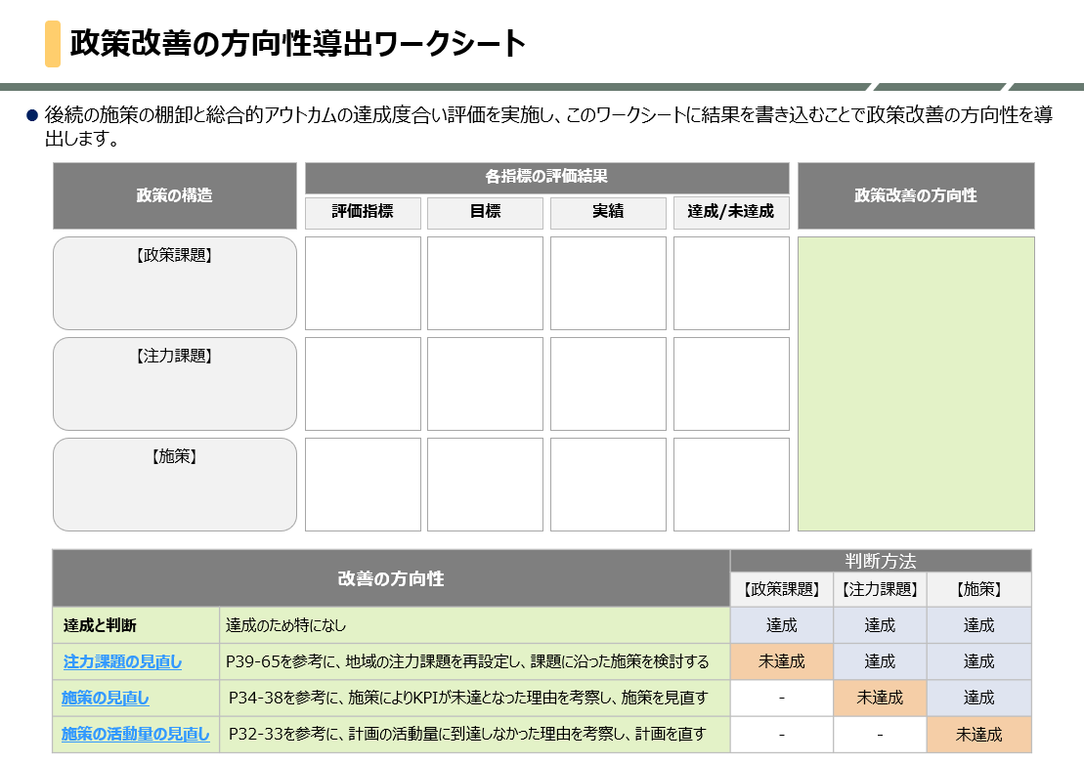
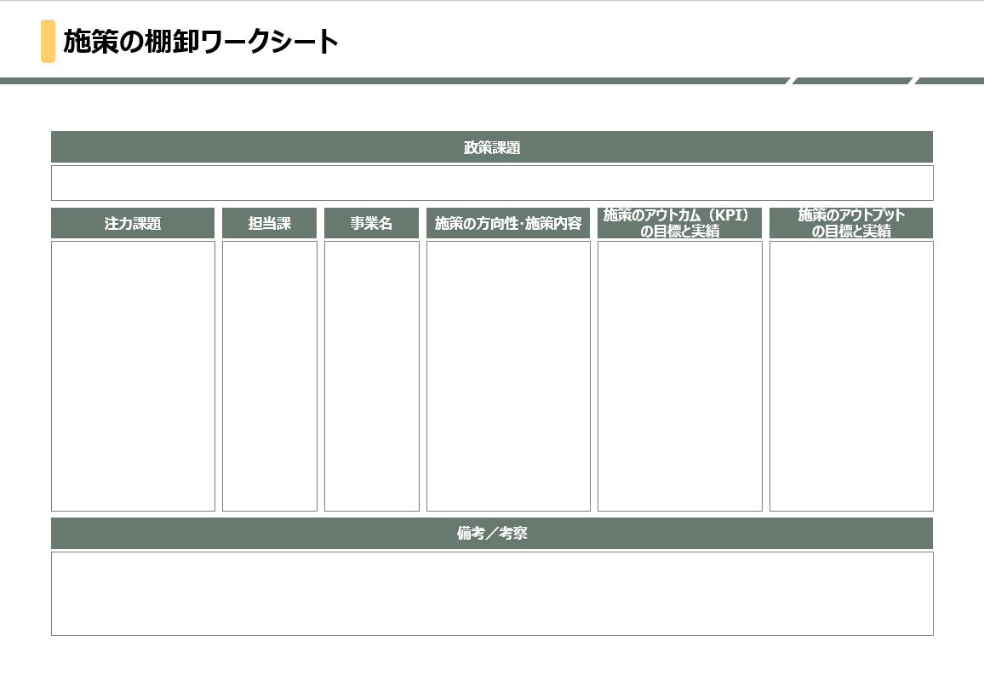
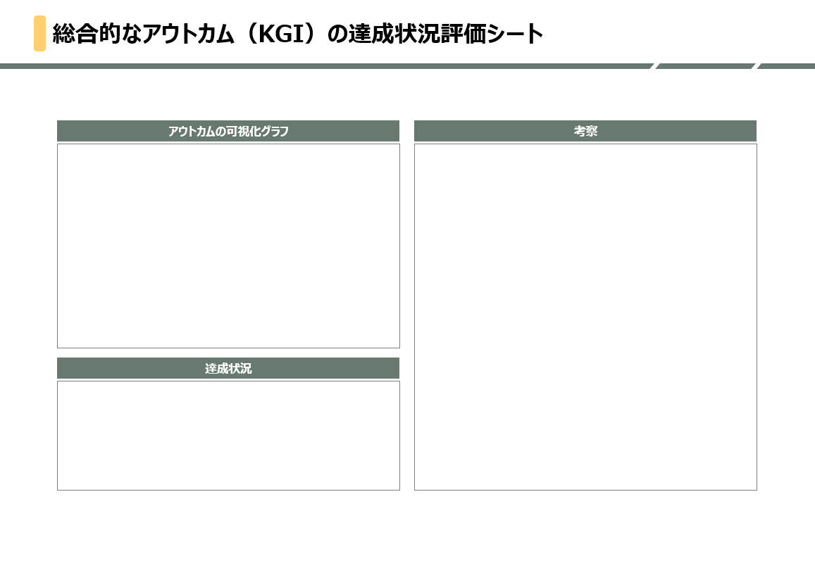
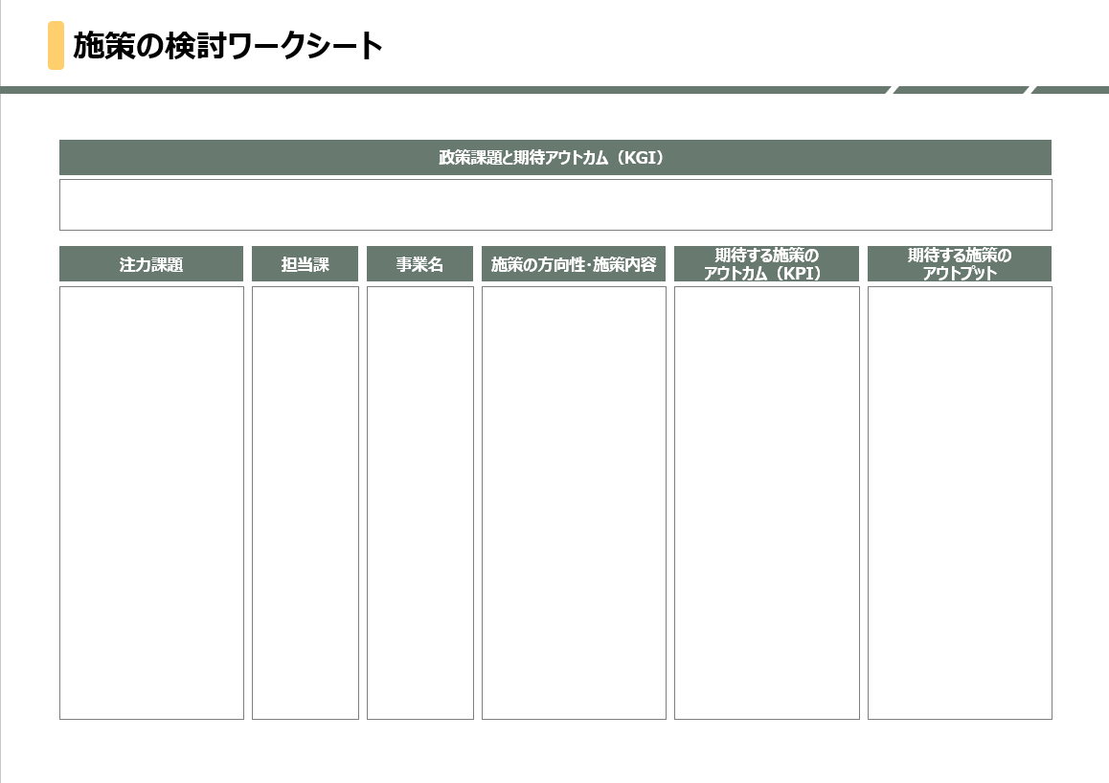
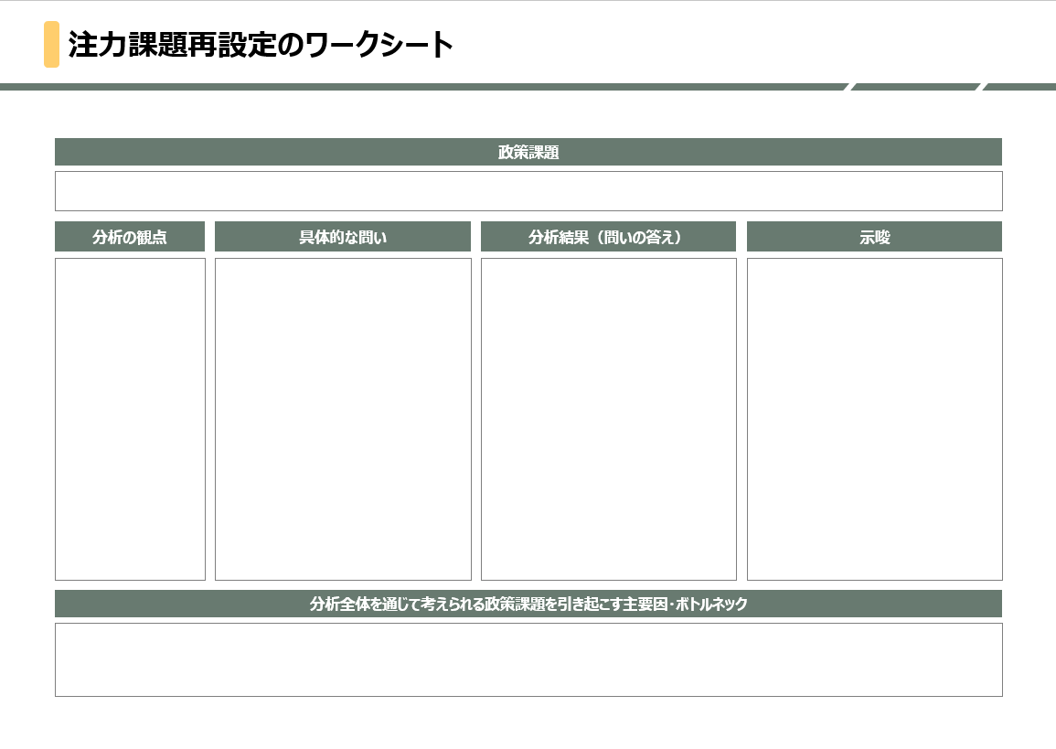
効果検証の全体像
効果検証では、指標の評価を通じてこれまでの振り返りを行い、その結果を踏まえ改善検討を行います。
効果検証フロー
取組内容
ワークシート
施策のアウトプット^{１)}を
評価する
施策を棚卸して、施策が当初の計画通り実行できていたかどうかを確認する
政策改善の方向性導出ワークシート
施策のアウトプット・施策のアウトカム（KPI）評価ワークシート
1
1
2
施策のアウトカム^{2）}
（KPI）を評価する
実施した施策により注力課題が解決されたかどうかを、施策のアウトカム（KPI）の達成度で評価する
政策改善の方向性導出ワークシート
施策のアウトプット・施策のアウトカム（KPI）評価ワークシート
これまでの振り返り
1
2
2
総合的なアウトカム^{3）}
（KGI）を評価する
注力課題への取組により、政策課題が解決されたかどうかを、総合的なアウトカム（KGI）の達成度で評価する
政策改善の方向性導出ワークシート
総合的なアウトカム（KGI）の評価ワークシート
1
3
3
施策の活動量の
見直し
計画通りに施策を実現できなかった要因を分析し、実現可能な施策の活動量を設定する
-
もしくは
4
振り返り結果を
踏まえた改善
施策の見直し
施策とKPIとの因果関係の見直し等を行い、新たな施策と適切なKPI設定を行う
施策の見直し／改善ワークシート
4
もしくは
5
注力課題の見直し
＆施策の改善
政策課題におけるボトルネックを特定し、その解決に資する施策を検討する
施策の見直し／改善ワークシート
注力課題再設定ワークシート
4
5
1）施策に紐づく、施策の活動量を示す指標
2）注力課題に紐づく、各施策を実施した結果得られる成果・効果を示す指標
3）政策課題に紐づく、最終的に地域にもたらされる成果・効果を示す指標

Slide 10
これまでの振り返り

Slide 11

これまでの振り返り
振り返り結果を
踏まえた改善
総論
政策課題の構成要素と指標の評価順序
施策への取り組みが注力課題に、注力課題への取り組みが政策課題にそれぞれ作用し、政策課題解決へとつながります。そのため、効果検証では、施策のアウトプット、施策のアウトカム（KPI）、総合的なアウトカム（KGI）の順で評価することが肝要です。
施策、注力課題、政策課題の関連性
n
作用の順番
すべてが噛み合っている
一部が噛み合っていない
噛み合っているが注力課題、施策が不適切
政策課題
＝総合的な
アウトカム
（KGI）
3
3
2
注力課題
＝施策のアウトカム
（KPI）
2
人による
アクション
2
施策
＝施策の
アウトプット
1
1
1
施策への取り組みが
総合的なアウトカム（KGI）に作用する
施策への取り組みが
総合的なアウトカム（KGI）に作用しない
施策への取り組みがもたらす
総合的なアウトカム（KGI）への作用が限定的
政策課題解決に効果的にアプローチできているかを検証するため、
施策のアウトプット、施策のアウトカム、総合的なアウトカムの順で評価を行います

Slide 12
これまでの振り返り
振り返り結果を
踏まえた改善
総論
政策改善の方向性の導出
施策のアウトプット、施策のアウトカム（KPI）、総合的なアウトカム（KGI）の順で、各指標の達成状況を評価し、政策改善の方向性を導出します。
政策の
構成要素
対応する指標
各指標の評価結果
アウトプット未達成
KPI未達成
KGI未達成
すべて達成
施策
施策の
アウトプット
未達成
達成
-
未達成
注力課題
施策の
アウトカム
（KPI）
未達成
達成
これまでの振り返り
政策課題
総合的な
アウトカム
（KGI）
-
-
未達成
達成
政策改善の方向性
施策の活動量
の見直し
施策の見直し
注力課題の見直し
＆施策の改善
達成と判断
施策が当初想定の活動量通りに実行されなかった理由を考察
考察した理由を踏まえて、対応できる施策の活動量を設定
必要に応じて課題に立ち直ることも有用
施策のアウトカム達成に寄与しない施策を実施していた可能性があるため、見直し
同じ施策をより大規模で実施すべきか、異なる施策を実施すべきかを検討
総合的アウトカムの改善に寄与しない注力課題を設定していた可能性が高いため、見直し
見直した注力課題に沿った施策を検討
達成
他の政策課題にリソースを投下する断も検討可
振り返り結果を
踏まえた改善

Slide 13
これまでの振り返り
振り返り結果を
踏まえた改善
総論
観光関連課題における政策改善の例
施策のアウトプット、施策のアウトカム（KPI）、総合的なアウトカム（KGI）の順で、各指標の達成状況を評価し、政策改善の方向性を導出します。
政策の
構成要素
対応する指標
各指標の評価結果
アウトプット未達成
KPI未達成
KGI未達成
すべて達成
【施策】
周遊プランの
開発と販促
【アウトプット】
開発プラン数:3
販促用記事コンテ
ンツ:3配信
【未達成】
開発プラン数：2
配信済の販促記事数：0本
【達成】
開発プラン数：5
配信済の販促記事数：5本
【注力課題】
国内宿泊客数
の増加
【KPI】
地域国内宿泊者数
前年比+10pt
-
【未達成】
地域の国内宿泊者数
前年比+3pt
【達成】
地域の国内宿泊者数
前年比+12pt
これまでの振り返り
【政策課題】
地域の旅行者数
増加
【KGI】
地域延べ旅行者数
前年比+5pt
-
-
【未達成】
地域の延べ旅行者数
前年比+2pt
【達成】
地域の延べ旅行者数
前年比+10pt
政策改善の方向性
昨年度の施策の
着実な実施
地域の宿泊施設PR
周辺地域との周遊を
目的としたインバウンド
観光客獲得
政策課題の達成
プラン開発遅延により記事作成ができなかったことを踏まえ、スケジュールを再策定
施策の着実な実施に向けた役割分担や関与度合いについて関係者と合意する
周遊プランの発信では宿泊者数が伸びなかったことを踏まえ、地域の宿泊施設の魅力を発信する施策に切り替え
コロナ前からの落ち込みが特に大きい、日帰りのインバウンド観光客獲得を優先
他地方公共団体と協力した海外販促を実施
地方公共団体の他の政策課題に対して予算を重点投下
振り返り結果を
踏まえた改善

Slide 14
これまでの振り返り
振り返り結果を
踏まえた改善
総論
1
政策改善の方向性導出ワークシート
後続の施策のアウトプット・施策のアウトカム（KPI）評価と総合的アウトカムの達成度合い評価を実施し、このワークシートに結果を書き込むことで政策改善の方向性を導出します。
ワークシート記載箇所
政策の構造
各指標の評価結果
政策改善の方向性
評価指標
目標
実績
達成/未達成
【施策】
施策のアウトプット・施策のアウトカム（KPI）評価ワークシートの結果を記入
2
【注力課題】
総合的なアウトカム（KGI）の評価ワークシートの結果を記入
【政策課題】
3
政策改善の方向性の判断方法
 | 政策改善の方向性 |  | 注力課題 | 施策
 | 施策の活動量の見直し | 施策の見直し | 注力課題の見直し | 達成と判断
達成状況 | P32-33を参考に、計画の活動量に到達しなかった理由を考察し、計画を直す | P34-38を参考に、施策によりKPIが未達となった理由を考察し、施策を見直す | P39-66を参考に、地域の注力課題を再設定し、課題に沿った施策を検討する | 達成のため特になし
施策 | 未達成 | 達成 | 未達成 | 達成
注力課題 | - | 未達成 | 達成
政策課題 | - | - | 未達成 | 達成
評価の順序

Slide 15
これまでの振り返り
振り返り結果を
踏まえた改善
総論
1
政策改善の方向性導出ワークシート – 記載例
政策課題として「再就職・転職のためのスキルアップがしたい」を取り上げた場合の記載例を示します。
政策の構造
各指標の評価結果
政策改善の方向性
評価指標
目標
実績
達成/未達成
【施策】
①中高年女性をターゲットとした
就職支援の開発
②中高年女性をターゲットとした
就職支援イベントの実施
①就職支援の
開発メニュー数
②就職支援
イベントの実施数
①3つ
②8回
①3つ
②10回
達成
注力課題の見直し
複数の施策を実施している場合は、各施策の評価結果から総合的に判断する
【注力課題】
中高年女性の就職状況の改善
中高年女性の
就業者数、
就職支援
利用者数
前年比
+1,000人、
参加者500人
前年比
+1,100人、
参加者600人
達成
【解釈】全体の就職者数の改善状況が、中高年女性の就職者数の改善状況を下回っており、就職者の流出が起きている可能性がある。流出元に対応する注力課題の設定、施策の検討が必要
【政策課題】
再就職・転職のための
スキルアップがしたい
地域の就業者数
前年比
+3,000人
前年比
+1,000人
未達成
政策改善の方向性の判断方法
 | 政策改善の方向性 |  | 注力課題 | 施策
 | 施策の活動量の見直し | 施策の見直し | 注力課題の見直し | 達成と判断
達成状況 | P32-33を参考に、計画の活動量に到達しなかった理由を考察し、計画を直す | P34-38を参考に、施策によりKPIが未達となった理由を考察し、施策を見直す | P39-66を参考に、地域の注力課題を再設定し、課題に沿った施策を検討する | 達成のため特になし
施策 | 未達成 | 達成 | 未達成 | 達成
注力課題 | - | 未達成
政策課題 | - | - | 未達成 | 達成
評価の順序
達成

Slide 16
これまでの振り返り
振り返り結果を
踏まえた改善
総論
施策のアウトプット・施策のアウトカム（KPI）を評価する
政策課題ごとに実施した施策を棚卸し、①施策のアウトプットは計画通り達成できたか ②その結果施策のアウトカム（KPI）は達成できたか の2点を評価します。
棚卸とは？
実施した施策について、その施策の目的や内容、その効果を整理する活動
施策単体の確認だけでなく、政策課題に対する各施策の位置づけや関連性を併せて把握する活動
棚卸する項目
棚卸のポイント
項目
内容
注力課題と
施策の対応関係を
確認する
それぞれの施策について、どのような注力課題解決を目的として実施したのかを明らかにする
誰の・どのような課題かを明確にし、課題を具体的に捉えることが重要
注力課題
施策を通じて解決を図った注力課題を記載
担当課
施策を実施した担当課を記載
施策名
施策名を記載
施策のアウトカムと
アウトプットを
区別する
アウトプットでは施策に対する活動量や、実施事項を捉え、アウトカムでは施策により得られた効果を捉える
十分な活動があった事実によって、効果があったものと誤認しないよう注意
施策の方向性・
施策内容
注力課題の解決をどのような方向性で実施しようとしたか、具体的な施策内容を記載
総合戦略等における位置づけも記載
施策のアウトカム（KPI）
の目標と実績
施策の直接的な効果を示す指標について、目標値と実績を記載
例）女性転職者数の目標値と実績
施策間、指標間の
関連性を整理する
同じ注力課題に紐づく施策や、同じ施策に紐づく活動の関係を捉える
関係を捉えることで、注力課題解決や施策実施をするうえでのボトルネックを特定可能
施策のアウトプット
の目標と実績
施策の活動量を示す指標について、目標値と実績を記載
例）女性向け転職イベント開催数の目標値と実績

Slide 17
これまでの振り返り
振り返り結果を
踏まえた改善
総論
2
施策のアウトプット・施策のアウトカム（KPI）評価ワークシート
政策課題
注力課題
担当課
施策名
施策の方向性・施策内容
施策のアウトカム（KPI）
の目標と実績
施策のアウトプット
の目標と実績
【目標】
【実績】
【目標】
【実績】
備考／考察

Slide 18
これまでの振り返り
振り返り結果を
踏まえた改善
総論
3
総合的なアウトカム（KGI）の評価ワークシート
総合的なアウトカムの可視化グラフ
考察
データ分析結果

Slide 19
これまでの振り返り
振り返り結果を
踏まえた改善
総論
2
施策のアウトプット・施策のアウトカム（KPI）評価ワークシート – 記載例
政策課題
【ポイント】指標を具体的に記載し、達成状況を判断する
売上減で資金繰りが厳しい
注力課題
担当課
施策名
施策の方向性・施策内容
施策のアウトカム（KPI）
の目標と実績
施策のアウトプット
の目標と実績
中小事業者の事業継続
観光産業課
事業者支援激励金事業
セーフティネット保証の認定を受け、融資を受給した事業者に対し激励金を交付する
【目標】該当事業者における2022年度の事業継続率100%
【実績】指標の測定ができていない
【目標】該当事業者における施策活用割合90%
【実績】該当事業者における施策活用割合94％
飲食店向け支援事業
売上が減少している飲食店のうち、感染症対策を十分に実施している事業者に対して支援金を交付する
【目標】飲食店の事業所数が2019年対比でプラスになる
【実績】12か月のうち8か月プラスで推移
【目標】該当事業者における施策活用割合90%
【実績】該当事業者における施策活用割合95％
金融課
中小企業制度利子補給事業
コロナ禍において売り上げ減少要件を満たした中小企業・個人事業主に対して利子補給を行う
【目標】該当事業者における2022年度の事業継続率100%
【実績】指標の測定ができていない
【目標】中小企業・個人事業者向けの支援件数合計500件
【実績】支援件数合計360件
備考／考察
そもそも測定ができていない目標値を設定してしまったため、施策のアウトカム（KPI）について適切な効果検証ができなかった
飲食店向け支援事業では、施策のアウトプットおよび施策のアウトカムの両方が目標を達成することができた
中小事業者や団体へのヒアリングを通じて、事業者の売上は回復傾向にあるという声も増えてきているため、
総合的なアウトカム（KGI）の評価を実施し政策課題の解決状況を確認する
【ポイント】住民の声やヒアリングなど定性的な情報も考慮して考察を行う

Slide 20
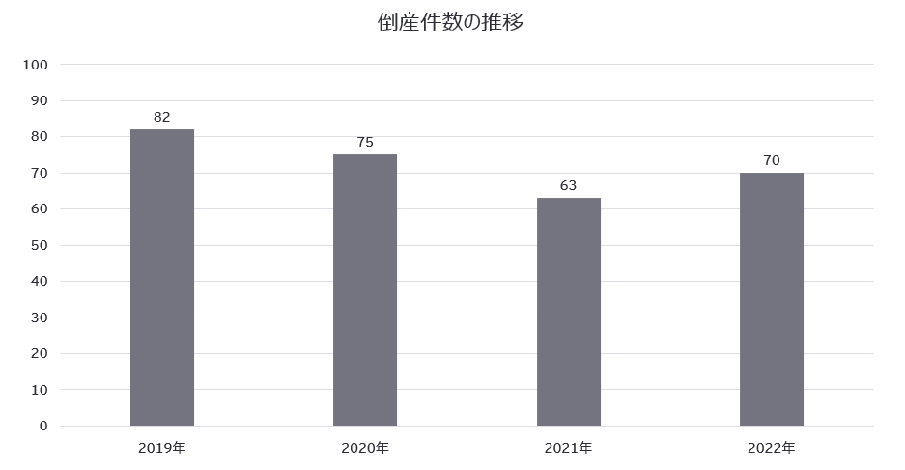
これまでの振り返り
振り返り結果を
踏まえた改善
総論
3
総合的なアウトカム（KGI）の評価ワークシート – 記載例
総合的なアウトカムの可視化グラフ
考察
資金繰りに苦慮して倒産に追い込まれる企業を抑制することに成功したが、感染症に関連して実施された、無利子の融資等が返済期限を迎えるため、倒産企業数は増加する可能性がある
政策課題の解決は成功したが、今後もこの状況が維持されるかどうか、引き続き指標のモニタリングは必要
データ分析結果
経年変化で見た際に、2019年よりも倒産件数は減少している。
【ポイント】データ分析結果を踏まえ、
総合的なアウトカム（KGI）の
達成状況に関する考察を記入する
【ポイント】P22～の「分析の視点」を参考に分析結果を記入する。

Slide 21
振り返り結果を踏まえた改善

Slide 22
これまでの振り返り
振り返り結果を
踏まえた改善
一般
振り返り結果を踏まえた改善
-施策の活動量の見直し-

Slide 23
これまでの振り返り
振り返り結果を
踏まえた改善
総論
施策の活動量の見直し
施策のアウトプットが未達だった場合はその要因を分析し、活動量を見直します。
パターン
検討すべき論点
アップデート後の計画のGood ／ Bad
Good
Bad
アウトプット未達
計画通りに施策を実行できなかった理由は何か？
実現可能なアウトプットの水準であったか？
施策を実行するための活動内容や役割分担が明確になっていたか？
実行のためのリソースは十分に確保できていたか？
コミットメントできる水準のアウトプットになっている
必要な活動や役割分担が明確になっている
関係者全員で合意が形成できている
施策を実行するためのリソースを必要十分に確保する目途がついている
無謀な水準のアウトプットになっている
活動の内容や役割分担があいまいで、達成／未達の判断が難しい
関係者間で合意が取れておらず、協力を取り付けられていない
施策を実行するのに必要なリソースが見積れていない
https://www.chisou.go.jp/sousei/pdf/r1_guideline-gaiyou.pdf

Slide 24
これまでの振り返り
振り返り結果を
踏まえた改善
総論
振り返り結果を踏まえた改善
-施策の見直し-

Slide 25
これまでの振り返り
振り返り結果を
踏まえた改善
総論
施策の見直し – 見直しのポイント
KPIが未達だった場合は施策の適切性を主とした検討を行い、施策を見直します。
パターン
検討すべき論点
アップデート後の施策のGood ／ Bad
Good
Bad
施策のアウトカム
（KPI）未達
客観的・定量的なKPIが設定できていたか？
KPIの達成を妨げた要因は何か？その要因は解消可能なものか？
KPIと施策との因果関係が明確／適切だったか？
外部環境変化などによってKPIが影響を受けていないか？
KPIは妥当な水準であったか？
KPIとの因果関係が明確な施策になっている
KPI達成を妨げた原因に対応する施策になっている
KPIの水準が適切であり、それを達成するのに十分な規模の施策となっている
KPIとの因果関係が薄い場当たり的な施策になっている
効果検証を踏まえない、前例踏襲型の施策になっている
KPI水準が高すぎる
KPI水準に対して、規模の過小な施策になっている
https://www.chisou.go.jp/sousei/pdf/r1_guideline-gaiyou.pdf

Slide 26
これまでの振り返り
振り返り結果を
踏まえた改善
総論
施策の見直し／改善
施策検討にあたっては、注力課題の達成状況を測るKPIと、施策の実施状況を測るモニタリング指標の両方の検討が必要です。
施策の改善で検討すべき項目
施策を検討するうえでのTips
項目
内容
全体像を意識した
検討を行う
各施策がそれぞれどのような注力課題に紐づく施策なのかを意識して検討を行う
関連する施策アイデアを組み合わせて、より効果的な施策へとブラッシュアップすることも有効
政策課題と総合的な
アウトカム（KGI）
施策を通じて最終的に解決を図りたい政策課題を記載
政策課題の解決状況を示す期待アウトカム（KGI）についても記載
注力課題
施策を通じて解決を図る注力課題を記載
担当課
施策を実施する担当課を記載
発散と収束を
意識する
アイデアを検討する段階では、リソース等の制約や実現可能性は意識せずに幅広く検討を行う
施策アイデアが出そろった段階で、それらを評価する軸を設定し、優先順位付けを行うことで検討の収束を図る（軸の例：リソース有無、効果の大きさ）
施策名
施策名を記載
施策の方向性・
施策内容
注力課題の解決をどのような方向性で実施しようとしたのかと、具体的な施策内容を記載
総合戦略等における位置づけも記載
期待する施策の
アウトカム（KPI）
施策の直接的な効果を示す指標について、目標値を記載
効果測定で用いる指標についても記載
幅広い
ステークホルダーの
意見を取り入れる
施策に関連する人々と積極的にコミュニケーションを実施し、自分ごととして捉えてもらうことで、施策に多様な観点が反映されることに加え実行時のコミットメントも期待できる
外部人材の活用も有効
期待する施策の
アウトプット
施策の活動量を示す指標について、目標値を記載

Slide 27
これまでの振り返り
振り返り結果を
踏まえた改善
総論
4
施策の見直し／改善ワークシート
政策課題と期待アウトカム（KGI）
注力課題
担当課
施策名
施策の方向性・施策内容
期待する施策の
アウトカム（KPI）
期待する施策の
アウトプット

Slide 28
これまでの振り返り
振り返り結果を
踏まえた改善
総論
4
施策の見直し／改善ワークシート – 記載例
政策課題と期待アウトカム（KGI）
【政策課題】新分野展開や業態転換で事業を立て直したい
【期待アウトカム（KGI）】コロナ禍を経て売上が落ち込み傾向となっている産業の売上額が、上昇傾向へと持ち直す（前年比でプラスに推移する）
注力課題
担当課
施策名
施策の方向性・施策内容
期待する施策の
アウトカム（KPI）
期待する施策の
アウトプット
コロナによる事業環境変化に対応するための知見と資金の供給
産業振興課
産学連携支援事業
産業構造や市場ニーズの変化に企業が対応するため、産学連携を促進し業態転換や新分野への進出を支援する
地域内における産学協同プロジェクト実施数10件
支援件数30件
経営支援事業
地域内の事業者に対する経営支援を実施するため、専門家によるコンサルティング窓口を設置する
支援実施企業の売上が前年比プラス5%で推移する
地域内の企業に対する経営相談件数100件
【ポイント】注力課題と紐づきのある施策を検討する
販路開拓等支援事業
通信販売やECサイト構築、オンライン商談ツールなどの、新しい販路を開拓するための費用を支援する
支援件数20件
【ポイント】測定可能な指標を用いた目標を設定する
テイクアウト・デリバリー応援事業
飲食店事業者がテイクアウト及びデリバリーによって売上拡大が図れるよう支援する
支援件数50件

Slide 29
これまでの振り返り
振り返り結果を
踏まえた改善
総論
振り返り結果を踏まえた改善
-注力課題の見直し&施策の改善-

Slide 30
これまでの振り返り
振り返り結果を
踏まえた改善
総論
注力課題の見直し – 新たな注力課題の設定
政策課題を多面的に分析し、政策課題を生みだしている要因や、ボトルネックを特定します。
注力課題設定のイメージ
実施にあたってのポイント
①政策課題を分解して分析する
幅広い観点で
分析を行う
要因やボトルネックの見落としがないよう、幅広い観点で分析を行う
5W1Hなどのフレームワークを用いて分析することも有効
観点1-1
観点1
観点1-2
観点2-1
定量的に
分析を行う
施策実施後の効果検証を念頭に、定量的な情報に基づいた分析を行う
経験や住民の声等は課題を特定するうえで有効な検討材料となるが、定量的な検証を欠かさないことが大切
政策課題
観点2
観点2-2
観点3-1
観点3
観点3-2
観点を繋げて
分析を行う
一つ一つの観点の分析結果を繋げて分析を行い、政策課題を引き起こす原因を考察する（例 宿泊旅行者数と性年代など）
それぞれの観点を繋げて考える際は、因果関係を誤認しないように注意が必要
②分析結果を活用して政策課題の要因や
ボトルネックを考察する

Slide 31
これまでの振り返り
振り返り結果を
踏まえた改善
総論
5
注力課題再設定のワークシート
政策課題
分析の観点
具体的な問い
分析結果（問いの答え）
示唆
分析全体を通じて考えられる政策課題を引き起こす主要因・ボトルネック

Slide 32
これまでの振り返り
振り返り結果を
踏まえた改善
総論
5
注力課題再設定のワークシート – 記載例
【ポイント】単に数値が低い部分を改善するのではなく、実体を考慮した検討を進める
政策課題
【ポイント】いきなり細かい部分の分析をするのではなく、まずは全体の傾向を分析する
全国を対象とした観光需要喚起策を実施
分析の観点
具体的な問い
分析結果（問いの答え）
示唆
顧客属性（Who）
周辺地域と比較して宿泊・日帰り旅行者の獲得状況はどうなっているか
宿泊・日帰り両方の旅行者が近隣と比較して低い。近隣の1つの県は宿泊旅行者を突出して獲得している（RAIDA 感染症回復：旅行より）
宿泊旅行者を突出して獲得している県は温泉地を持っている。よって自地域が宿泊旅行者を獲得することは難しいため、日帰り旅行者の獲得に注力すべき
【ポイント】定量分析は前頁のフォーマットを用いて行うとベター
【ポイント】適切な地域との比較を通じて、自地域が特に取り組むべき課題を絞り込んでいく
インバウンドの獲得余地はあるか
近隣地域のどの地域もインバウンドを獲得できていない（RESAS 観光マップ 外国人メッシュ分析より）
インバウンド獲得を狙うよりも、まずは国内旅行者の獲得を優先すべき
温泉地のない近隣の地域と比較して、自地域が獲得できていない顧客層はどこか
温泉地のない近隣の地域と比較して、20-30代の日帰り客が獲得できていない（RESAS まちづくりマップ From –to分析より）
自地域としては特に20-30代の日帰り観光客の獲得に注力すべき
観光客の関心対象（What）
20代-30代の顧客に効果的にアプローチするためにはどのような打ち出し方をすべきか
20-30代の日帰り客を獲得できている近隣地域は、目的地として自然×アクティビティができる場所が人気である（RESAS 観光マップ 目的地分析より）
自地域の自然を活用した、キャニオニング等のアクティビティを積極的に発信するのが有効かもしれない
分析全体を通じて考えられる政策課題を引き起こす主要因・ボトルネック
20-30代の日帰り旅行者数の獲得が課題
宿泊者数が少ないが、近隣に温泉地があることから宿泊客数を増加させることは難しいことが考えられる
温泉地のない近隣地域と比較しても旅行者数が少なく、特に若い年代の日帰り旅行者獲得ができていないことが課題
インバウンド旅行客については、近隣のどの地域でも獲得できていない状況を考慮すると、地域としては若い年代の日帰り旅行者の獲得を最優先すべき

Slide 33
これまでの振り返り
振り返り結果を
踏まえた改善
総論
分析フォーマット
データ
分析結果・示唆
XXXXX
XXXXX

Slide 34
これまでの振り返り
振り返り結果を
踏まえた改善
総論
施策の見直し／改善（p36と同内容）
施策検討にあたっては、注力課題の達成状況を測るKPIと、施策の実施状況を測るモニタリング指標の両方の検討が必要です。
施策の改善で検討すべき項目
施策を検討するうえでのTips
項目
内容
全体像を意識した
検討を行う
各施策がそれぞれどのような注力課題に紐づく施策なのかを意識して検討を行う
関連する施策アイデアを組み合わせて、より効果的な施策へとブラッシュアップすることも有効
政策課題と総合的な
アウトカム（KGI）
施策を通じて最終的に解決を図りたい政策課題を記載
政策課題の解決状況を示す期待アウトカム（KGI）についても記載
注力課題
施策を通じて解決を図る注力課題を記載
担当課
施策を実施する担当課を記載
発散と収束を
意識する
アイデアを検討する段階では、リソース等の制約や実現可能性は意識せずに幅広く検討を行う
施策アイデアが出そろった段階で、それらを評価する軸を設定し、優先順位付けを行うことで検討の収束を図る（軸の例：リソース有無、効果の大きさ）
施策名
施策名を記載
施策の方向性・
施策内容
注力課題の解決をどのような方向性で実施しようとしたのかと、具体的な施策内容を記載
総合戦略等における位置づけも記載
期待する施策の
アウトカム（KPI）
施策の直接的な効果を示す指標について、目標値を記載
効果測定で用いる指標についても記載
幅広い
ステークホルダーの
意見を取り入れる
施策に関連する人々と積極的にコミュニケーションを実施し、自分ごととして捉えてもらうことで、施策に多様な観点が反映されることに加え実行時のコミットメントも期待できる
外部人材の活用も有効
期待する施策の
アウトプット
施策の活動量を示す指標について、目標値を記載

Slide 35
これまでの振り返り
振り返り結果を
踏まえた改善
総論
4
施策の見直し／改善ワークシート
政策課題と期待アウトカム（KGI）
注力課題
担当課
施策名
施策の方向性・施策内容
期待する施策の
アウトカム（KPI）
期待する施策の
アウトプット

Slide 36
これまでの振り返り
振り返り結果を
踏まえた改善
総論
4
施策の見直し／改善ワークシート – 記載例（p38と同内容）
政策課題と期待アウトカム（KGI）
【政策課題】新分野展開や業態転換で事業を立て直したい
【期待アウトカム（KGI）】コロナ禍を経て売上が落ち込み傾向となっている産業の売上額が、上昇傾向へと持ち直す（前年比でプラスに推移する）
注力課題
担当課
施策名
施策の方向性・施策内容
期待する施策の
アウトカム（KPI）
期待する施策の
アウトプット
コロナによる事業環境変化に対応するための知見と資金の供給
産業振興課
産学連携支援事業
産業構造や市場ニーズの変化に企業が対応するため、産学連携を促進し業態転換や新分野への進出を支援する
地域内における産学協同プロジェクト実施数10件
支援件数30件
経営支援事業
地域内の事業者に対する経営支援を実施するため、専門家によるコンサルティング窓口を設置する
支援実施企業の売上が前年比プラス5%で推移する
地域内の企業に対する経営相談件数100件
【ポイント】注力課題と紐づきのある施策を検討する
販路開拓等支援事業
通信販売やECサイト構築、オンライン商談ツールなどの、新しい販路を開拓するための費用を支援する
支援件数20件
【ポイント】測定可能な指標を用いた目標を設定する
テイクアウト・デリバリー応援事業
飲食店事業者がテイクアウト及びデリバリーによって売上拡大が図れるよう支援する
支援件数50件

Slide 37
ワークシート集

Slide 38
1
政策改善の方向性導出ワークシート
後続の施策のアウトプット・施策のアウトカム（KPI）評価と総合的アウトカムの達成度合い評価を実施し、このワークシートに結果を書き込むことで政策改善の方向性を導出します。
政策の構造
各指標の評価結果
政策改善の方向性
評価指標
目標
実績
達成/未達成
【施策】
【注力課題】
【政策課題】
政策改善の方向性の判断方法
 | 政策改善の方向性 |  | 注力課題 | 施策
 | 施策の活動量の見直し | 施策の見直し | 注力課題の見直し | 達成と判断
達成状況 | P32-33を参考に、計画の活動量に到達しなかった理由を考察し、計画を直す | P34-38を参考に、施策によりKPIが未達となった理由を考察し、施策を見直す | P39-66を参考に、地域の注力課題を再設定し、課題に沿った施策を検討する | 達成のため特になし
施策 | 未達成 | 達成 | 未達成 | 達成
注力課題 | - | 未達成 | 達成
政策課題 | - | - | 未達成 | 達成
評価の順序

Slide 39
2
施策のアウトプット・施策のアウトカム（KPI）評価ワークシート
政策課題
注力課題
担当課
施策名
施策の方向性・施策内容
施策のアウトカム（KPI）
の目標と実績
施策のアウトプット
の目標と実績
【目標】
【実績】
【目標】
【実績】
備考／考察

Slide 40
3
総合的なアウトカム（KGI）の評価シート
アウトカムの可視化グラフ
考察
達成状況

Slide 41
4
施策の見直し／改善ワークシート
政策課題と期待アウトカム（KGI）
注力課題
担当課
施策名
施策の方向性・施策内容
期待する施策の
アウトカム（KPI）
期待する施策の
アウトプット

Slide 42
5
注力課題再設定のワークシート
政策課題
分析の観点
具体的な問い
分析結果（問いの答え）
示唆
分析全体を通じて考えられる政策課題を引き起こす主要因・ボトルネック

Slide 43
分析フォーマット
データ
分析結果・示唆
XXXXX
XXXXX

Slide 44
おわり

